Slide 1
7-7 树与生成树
树是图论中最主要的概念之一，而且是最简单的图之一。它在计算机科学中应用非常广泛。
英国数学家凯莱(Arthur Cayley)于19世纪中叶研究饱和碳氢化合物C_{n}H_{2n+2}的同分异构体时提出树的概念. 当n=1,2,3时, 都只有一棵非同构的树; 当n=4时, 有2棵不同构的树.
甲烷
乙烷
丙烷
丁烷
异丁烷

Slide 2
7-7 树与生成树
[定义7-7.1] 树、森林
一个连通且无回路的无向图称为树。在树中度数为1的结点称为树叶，度数大于1的结点称为分枝点或内点。如果一个无回路的无向图的每一个连通分图是树，称为森林。
注：这部分内容提到的“回路”均指“边不重复”的回路，即“简单回路”。亦或者限制为“初级回路(圈)”，因为简单回路里肯定会出现圈，圈也是特殊的简单回路。“路”也是指“简单通路或初级通路”

Slide 3
7-7 树与生成树
定理7-7.1 给定图T，以下关于树的定义是等价的：
⑴无回路的连通图；
⑵无回路且e=v-1，其中e为边数，v为结点数；
⑶连通且e=v-1；
⑷无回路且增加一条新边，得到一个且仅一个回路；
⑸连通且删去任何一个边后不连通；
⑹每一对结点之间有一条且仅一条路。

Slide 4
7-7 树与生成树
证明 ⑴⇒⑵ 已知无回路的连通图，证无回路且e=v-1
数学归纳法
设在图T中，当v=2时，连通无回路，T中的边数e=1，因此e=v-1成立。当v=1时， e=0，也有e=v-1成立。
设v=k-1时命题成立，当v=k时，因无回路且连通，故至少有一条边其一个端点u的度数为1。设该边为(u,w)，删去结点u，便得到一个k-1个结点的连通无向图T’，由归纳假设，图T’的边数e’=v’-1=(k-1)-1=k-2，于是再将结点u和关联边(u,w)加到图T’中得到原图T，此时图T的边数为e=e’+1=(k-2)+1=k-1，结点数v=v’+1=(k-1)+1=k，故e=v-1成立。

Slide 5
7-7 树与生成树
⑵⇒⑶ 已知无回路，e=v-1，证连通
若T不连通，并且有k(k≥2)个连通分支T₁，T₂，…，T_{k}，因为每个分图是连通无回路，则我们已证：如T_{i}有v_{i}个结点(v_{i}＜v)时，T_{i}有v_{i}-1条边，而
v=v₁+v₂+…+v_{k}
e=(v₁-1)+(v₂-1)+…+(v_{k}-1)=v-k
但e=v-1，故k=1，这与假设G是不连通即k≥2相矛盾。

Slide 6
7-7 树与生成树
⑶⇒⑷ 已知连通且e=v-1，证明无回路，但增加一条新边，得到一个且仅有一个回路
若T连通且有v-1条边。
当v=2时，e=v-1=1，故T必无回路。如增加一条边得到且仅得到一个回路。
设v=k-1时命题成立。
考察v=k时的情况，因为T是连通的，e=v-1。故每个结点u有deg(u)≥1，可以证明至少有一结点u₀，使deg(u₀)=1，若不然，即所有结点u有deg(u)≥2，则2e≥2v，即e≥v与假设e=v-1矛盾。删去u₀及其关联的边，而得到图T’，由归纳假设得知T’无回路，在T’中加入u₀及其关联边又得到T，故T是无回路的。如在T中增加一条边(u_{i} ,u_{j})，则该边与T中u_{i}到u_{j}的路构成一个回路，则该回路必是唯一的，否则若删除这条新边，T必有回路，得出矛盾。

Slide 7
7-7 树与生成树
⑷⇒⑸ 已知无回路，但增加一条新边，得到一个且仅有一个回路，证明连通，但删去任一边后便不连通
若图T不连通，则存在结点u_{i}与u_{j}，u_{i}与u_{j}之间没有路，显然若加边{ u_{i}，u_{j} }不会产生回路，与假设矛盾。又由于T无回路，故删去任一边，图就不连通。
⑸⇒⑹ 已知连通，但删去任一边后便不连通，证明每一对结点之间有一条且仅有一条路
由连通性可知，任两个结点间有一条路，若存在两点，在它们之间有多于一条的路，则T中必有回路，删去该回路上任一条边，图仍是连通的，与⑸矛盾。
⑹⇒⑴已知每一对结点之间有一条且仅有一条路，证明是无回路的连通图
任意两点间必有唯一一条路，则T必连通，若有回路，则回路上任两点间有两条路，与⑹矛盾。

Slide 8
7-7 树与生成树
定理7-7.2 任一棵非平凡的树至少有两片树叶。
证明 设树T=〈V，E〉，|V|=v，
则∑deg(v_{i})=2(v-1)
因为T是连通图，对于任意v_{i}∈T，
有deg(v_{i})≥1
若T中每一个结点的度数大于等于2，
则∑deg(v_{i}) ≥2v，得出矛盾。
若T中只有一个结点度数为1，其它结点的度数大于等于2，则
∑deg(v_{i}) ≥2(v-1)+1=2v-1,得出矛盾。
故T至少有两个结点度数为1。

Slide 9
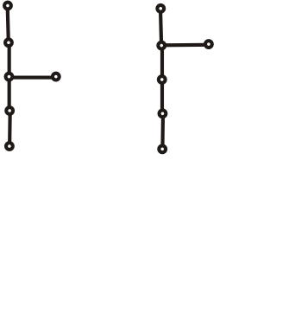
例题
例1 已知树T中, 有1个3度结点, 2个2度结点, 其余结点全
是树叶. 试求树叶数, 并画出满足要求的非同构的树.
解 用树的性质m=n−1和握手定理.
设有x片树叶，于是
n=1+2+x=3+x,
2m=2×(2+x)=1×3+2×2+x
解得x=3，故T有3片树叶.
T的度数序列为1, 1, 1, 2, 2, 3
有2棵非同构的树. 如右图所示

Slide 10
7-7 树与生成树
【定义7-7.2】 生成树、树枝
若图G的生成子图是一棵树，则该树称为G的生成树。
设图G有一棵生成树T，则T中的边称作树枝。
图G中不在生成树上的边称为弦。所有弦的集合称为生成树T相对于G的补。
图7-7.3中，可以看出该图的生成树T为粗线所表达。其中e₁,e₇,e₅,e₈,e₃都是T的树枝，e₂,e₄,e₆是T的弦，{ e₂,e₄,e₆}是生成树T的补。

Slide 11
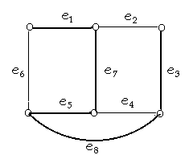
7-7 树与生成树
图7-7.3 生成树

Slide 12
7-7 树与生成树
【定理7-7.3】 连通图至少有一棵生成树。
证明 设连通图G没有回路，则它本身就是一棵生成树。若G至少有一个回路，我们删去回路上的一条边，得到G₁，它仍然是连通的，并与G有相同的结点集。若G₁没有回路，则G₁就是G的生成树。若G₁仍然有回路，再删去G₁回路上的一条边，重复上面的步骤，直到得到一个连通图H，它没有回路，但与G有相同的结点集，因此H为G的生成树。
由定理7-7.3的证明过程中可以看出，一个连通图有许多生成树。因为取定一个回路后，就可以从中去掉任何一条边，去掉的边不一样，故可能得到不同的生成树。

Slide 13
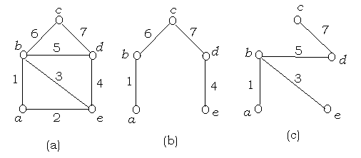
7-7 树与生成树
例如图7-7.4(a)中，相继删去边2、3和5，就得到生成树T₁，如图7-7.4(b)，若相继删去2、4和6，可得生成树T₂，如图7-7.4 (c)。
图7-7.4 生成树

Slide 14
7-7 树与生成树
假定G是一个有n个结点和m条边的连通图，则G的生成树正好有n-1条边。因此要确定G的一棵生成树，必须删去G中的m-(n-1)=m-n+1条边。该数m-n+1称为连通图G的秩。

Slide 15
7-7 树与生成树
【定理7-7.4】 一条回路和任意一棵生成树的补至少有一条公共边。
证明 若有一条回路和一棵生成树的补没有公共边，那么这回路包含在生成树之中，然而这是不可能的，因为一棵生成树不能包含回路。

Slide 16
7-7 树与生成树
【定理7-7.5】 一个边割集和任何生成树至少有一条公共边。
证明 若有一边割集和一棵生成树没有公共边，那么删去这个边割集后，所得的子图必然包含该生成树，这意味着删去边割集后仍然连通，与边割集定义矛盾。

Slide 17
7-7 树与生成树
下面我们讨论带权的生成树。
设图G中的一个结点表示一些城市，各边表示城市间道路的连接情况，边的权表示道路的长度，如果我们要用通讯线路把这些城市连接起来，要求沿道路架设线路时，所用的线路最短，这就是要求一棵生成树，使该生成树是图G的所有生成树中边权的和最小的那棵。

Slide 18
7-7 树与生成树
假定图G是具有n个结点的连通图。对应于G的每一条边e，指定一个正数C(e)，把C(e)称作边e的权，(可以是长度、运输量、费用等）。G的生成树也具有一个树权C(T)，它是T的所有边权的和。
【定义7-7.3】 最小生成树
在带权的图G的所有生成树中，树权最小的那棵生成树，称作最小生成树。

Slide 19
7-7 树与生成树
定理7-7.6(Kruskal) 设连通图G有n个结点，以下算法产生最小生成树。
⑴选择最小权边e₁,置边数i←1；
⑵i=n-1结束，否则转⑶；
⑶设定已选定e₁，e₂，…，e_{i}，在G中选取不同于e₁，e₂，…，e_{i}的边e_{i+1}，使{ e₁，e₂，…，e_{i}，e_{i+1}}无回路且e_{i+1}是满足此条件的最小边。
⑷i←i+1,转⑵。
Notes:
时间复杂度：O(|E|log|E|)

Slide 20
7-7 树与生成树
证明 设T₀为由以上算法构造的一个图，它的结点是图G中的n个结点，T₀的边是e₁ ，e₂，…，e_{n-1}。根据构造，T₀没有回路，根据定理7-7.1可知T₀是一棵树，且为图G的生成树。
下面证明T₀是最小生成树。
设图G的最小生成树是T，若T与T₀相同，则T₀是G的最小生成树。若T与T₀不同，则T₀中至少有一条边e_{i+1}，使得e_{i+1}不是T的边，但 e₁，e₂，…，e_{i} 是T的边。因为T是树，我们在T中加上一条边e_{i+1}，必有一条回路r，而T₀是树，所以r中必存在某条边f不在T₀中。对于树T，若以边e_{i+1}置换f，则得到新的一棵树T’，但T’的权C(T’)=C(T)+C(e_{i+1} )-C(f)，因为T是最小生成树，故C(T)≤C(T’)，

Slide 21
7-7 树与生成树
即 C(e_{i+1}) -C(f)≥0 或 C(e_{i+1}) ≥C(f )
因为 e₁，e₂，…，e_{i}，是T’的边，且{ e₁，e₂，…，e_{i}，e_{i+1}}无回路，故C(e_{i+1})＞C(f)不可能成立，因为否则在T₀中，自e₁，e₂，…，e_{i}之后将取f而不取e_{i+1}，与题设矛盾。于是C(e_{i+1})=C(f)，因此T’也是G的一棵最小生成树，但是T’与T₀的公共边比T与T₀的公共边多1，用T’代替T，重复上面的讨论，直至得到与T₀有n-1条公共边的最小生成树，这时我们断定T₀是最小生成树。

Slide 22
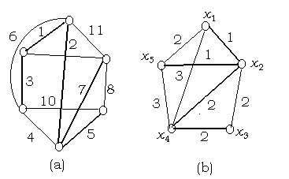
7-7 树与生成树
图7-7.5 带权的图

Slide 23
7-7 树与生成树
例如图7-7.5(a)中给出一个带权连通图。粗线表示按上述算法得到的最小生成树。
图7-7.5(b)中的粗线表示了最小生成树。

Slide 24
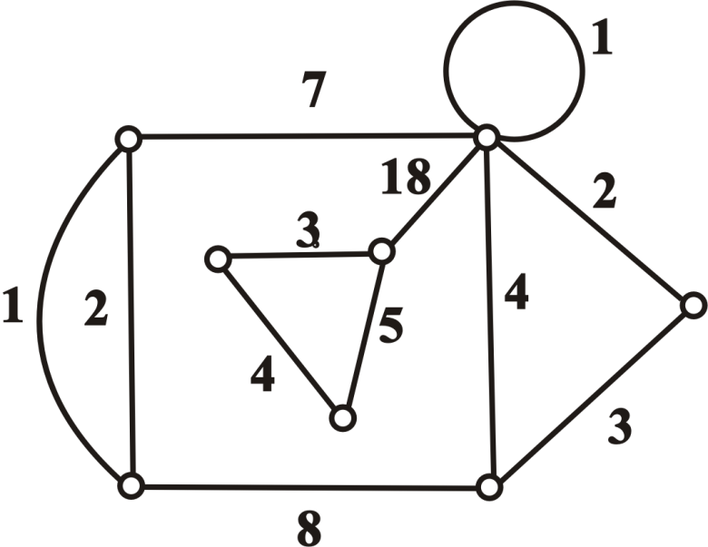
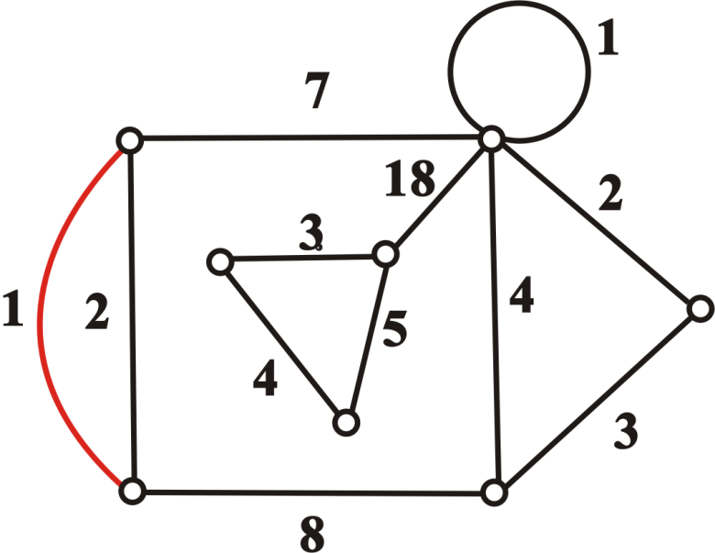
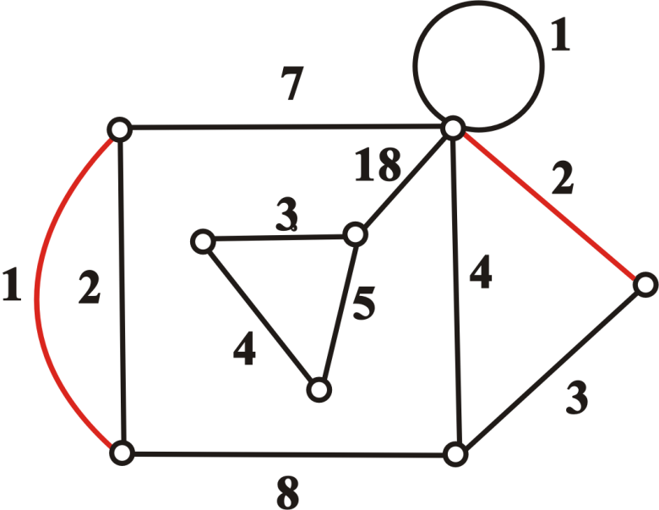
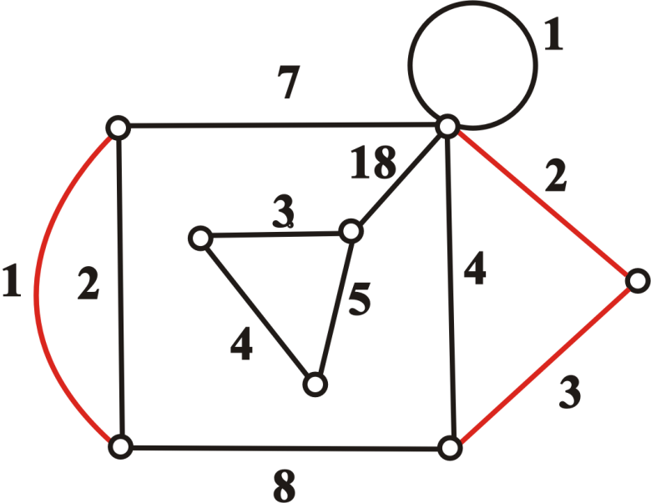
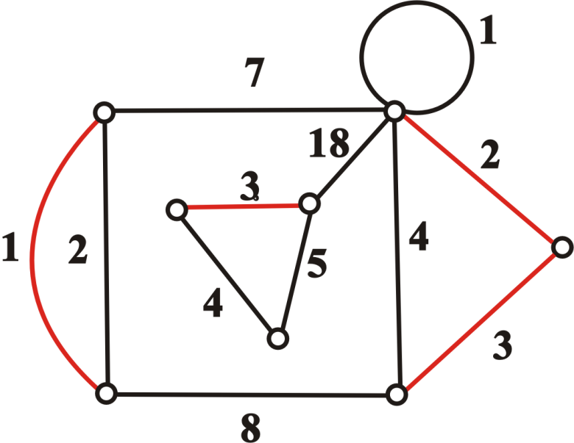
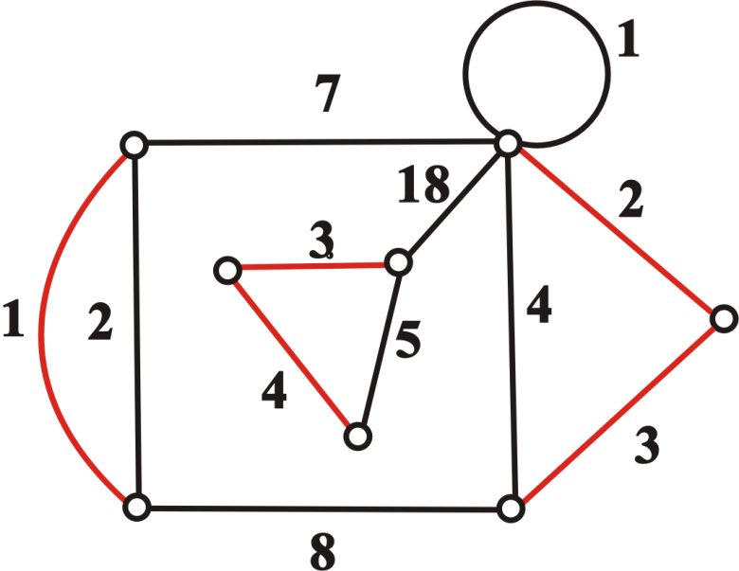
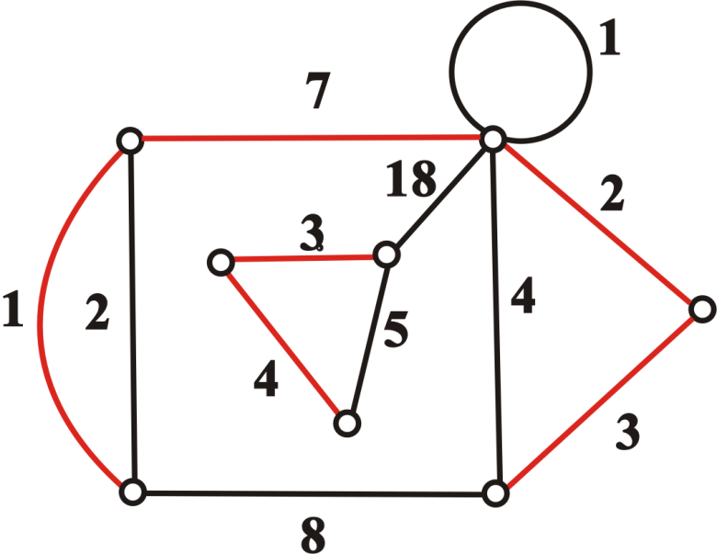
实例
例 求图的一棵最小生成树
C(T)=38

Slide 25
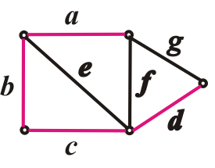
基本回路与基本回路系统
定义设T是连通图G的一棵生成树, 对每一条弦e, 存在惟一的由弦e和T的树枝构成的回路C_{e}, 称C_{e}为对应于弦e的基本回路. 称所有基本回路的集合为对应生成树T的基本回路系统.
求基本回路的算法: 设弦e=(u,v), 先求T中u到v的路径Γ_{uv}, 再加上弦e.
例如
C_{e}=e b c, C_{f}=f a b c, C_{g}=g a b c d,
C_{基}={C_{e}, C_{f}, C_{g}}.

Slide 26
回路合并
合并回路C₁和C₂(C₁⊕C₂): C₁⊕C₂是C₁和C₂上的边的对称差构成的(一条或几条)回路.
⇒
⇒
⇒

Slide 27
基本回路的性质
连通图中的任一条回路都可以表成对应它所含弦的基本回路的合并.
例如, abcf=C_{f}
aef=C_{e}⊕C_{f}
aedg=C_{e}⊕C_{g}
bcdgfe=C_{e}⊕C_{f}⊕C_{g}
在电网络设计中，基本回路系统有重要应用

Slide 28
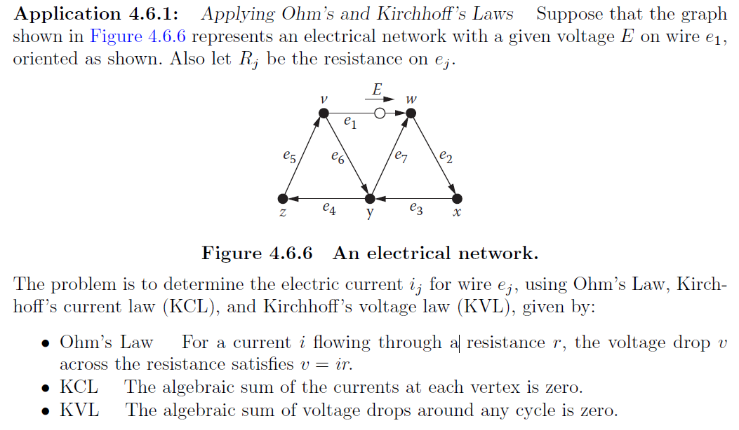
电网络求解实例

Slide 29
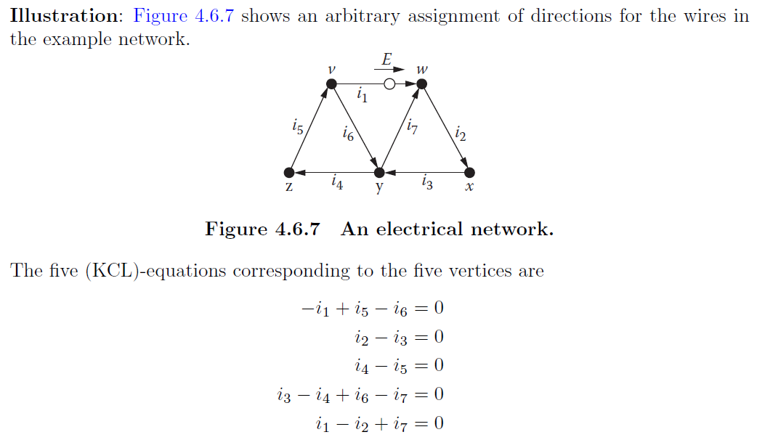
电网络求解实例

Slide 30
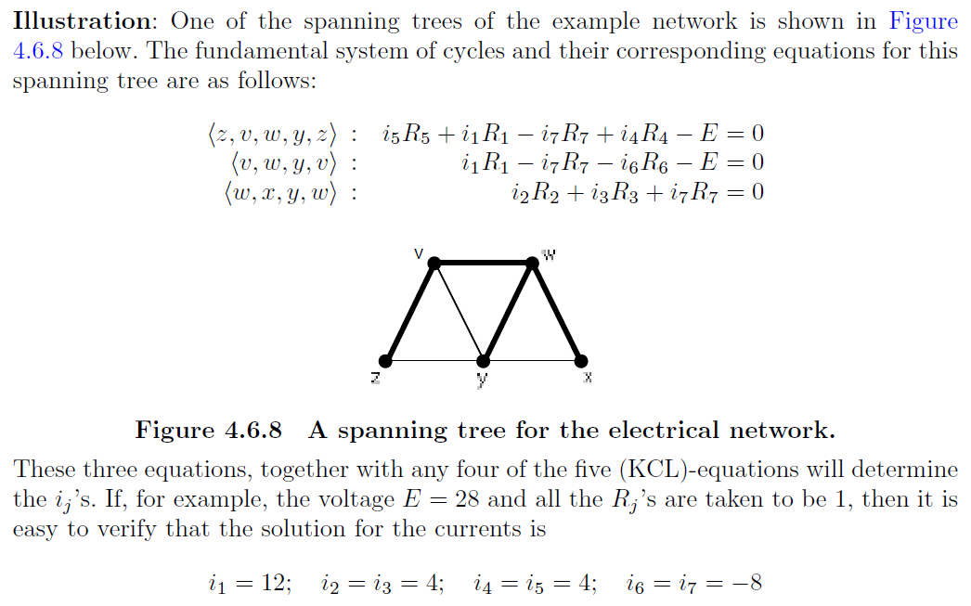
电网络求解实例

Slide 31
基本割集与基本割集系统
定义设T是连通图G的一棵生成树, 对T的每一条树枝a, 存在惟一的由树枝a, 其余的边都是弦的边割集S_{a} , 称S_{a}为对应树枝a的基本割集，称所有基本割集的集合为对应生成树T的基本割集系统.
求基本割集的算法: 设a为生成树T的树枝, T−a由两
棵子树T₁与T₂组成, 则
S_{a}={e | e∈E(G)且e的两个端点分别属于T₁与T₂} .
例如 S_{a}={a, f, g}, S_{b}={b, e, f, g},
S_{c}={c, e, f, g}, S_{d}={d, g},
S_{基}={S_{a}, S_{b}, S_{c}, S_{d}}.

Slide 32
基本割集的性质
连通图中的任一边割集都可以表成对应它所含树枝的基本割集的对称差.
例如 {g,d}=S_{d}
{a,b,e}=S_{a}⊕S_{b}
{a,e,c}=S_{a}⊕S_{c}
{b,e,f,d}=S_{b}⊕S_{d}

